Slide 1
Öğrenme Psikolojisi Kuramları: Davranışçı Yaklaşım IV

Slide 2
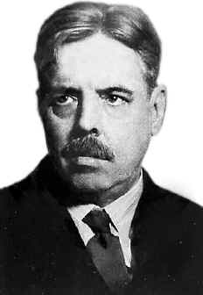
Bağ Kuramı (Thorndike)
Edward Thorndike, davranışçılığın önde gelen kuracılarından birisidir. Thorndike’a göre öğrenme, bağlanmadır/bağlantının kurulmasıdır.

Slide 3
Gözlenebilir davranışlar üzerine odaklanan nesnel ve mekanik bir öğrenme kuramı tasarlamaya çalışan Thorndike psikolojinin zihin elemanları veya bilinçli deneyimleri değil davranışları araştırması gerektiğine inanıyordu

Slide 4
Thorndike eğer insan zihnin analiz edecek olsaydı, ne yapardı?
« a- koşullar, koşulların element ve bileşikleri ile b- tepkiler, tepki vermeye hazırlık, yardımlar, ketleme ve tepkilerin doğrultusunda değişen güçlerde bağlantılar bulabilirdim. Eğer akla yakın tüm durumlarda tüm bunların yani adamın (!)* ne düşüneceğinin ve ne yapacağının ve onu neyin hoşnut edip neyin sıkacağının bir envanterini çıkarabilse hiçbir şey atlanmamış gibi olur…»
*20.yy başlangıcında psikoloji bilimi türün temsilcisinin «adamlar» olduğu yanılgısına dört elle sarılmış durumdaydı.

Slide 5
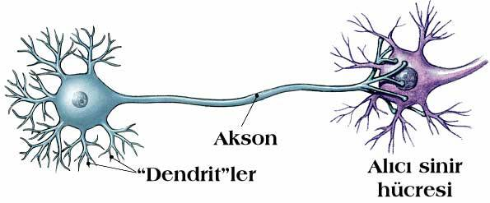
Bağlaşımcılık
Thorndike, uyarıcı ile tepkiyi bir arada tutan şeyin ne olduğunu araştırmış ve bunun nöronlar arasında kurulan sinirsel bir bağdan kaynaklandığına karar vermiştir. Başka bir anlatımla bağlaşımcılık, uyarıcı ile tepki arasında sinirsel bağın kurulmasıdır.

Slide 6
Deneme-yanılma (Seçme ve Bağlama)
Thorndike’a göre öğrenmenin en temel biçimi deneme-yanılma öğrenmesidir. Organizma ya da birey bir amaca ulaşmak ya da problem çözmek için çeşitli yollar dener. Bu denemeler sonucunda en pratik/kısa yolu bulunca onu seçer ve beyinde sinaptik bağlarla bağlar.

Slide 7
Küçük Adımlar
Thorndike’a göre öğrenme aniden değil, yavaş yavaş olur. Örneğin, bir müzik aletini çalmak için belli aşamalar gereklidir. Bunun için belirli aşamalar takip edilir ve böylelikle öğrenme gerçekleşir.

Slide 8
Öğrenme Kanunları
Hazırbulunuşluk
Tekrar
Sonuç etki yasası

Slide 9
Hazırbulunuşluk Kanunu
Organizmanın bir davranışı yapıp yapmaması ne kadar hazır olduğuyla ilgilidir.
Eğer organizma/birey bir davranışı yapmaya hazırsa, o davranışı yapması ona mutluluk verir.
Eğer organizma/birey, bir davranışı yapmaya hazır değilse ve yapmaya zorlanıyorsa bu onda kızgınlık ve kaygı oluşturur.
Eğer organizma/birey, bir davranışı yapmaya hazır, fakat yapmasına izin verilmezse bu onda kızgınlık meydana getirir.

Slide 10
Tekrar (Egzersiz) Kanunu
Bu kanuna göre, uyarıcı ile tepki arasındaki bağ tekrar yolu ile güçlenir. Ne kadar çok tekrar edilirse, şartlanma o kadar güçlü olacak demektir. Thorndike, bu kanunda bazı değişiklikler yapmış, geribildirim elde edildiğinde alternatif yollar denendiğinde egzersizin/tekrarın yararlı olduğunu, dolayısıyla tekrarın ilk başlarda göründüğü kadar sınırsız yararlı olmadığını belirmiştir

Slide 11
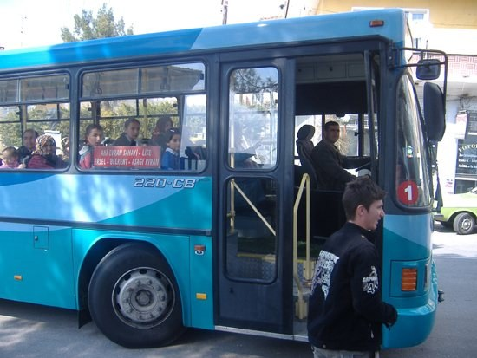
Sonuç-Etki Kanunu: Thorndike’a göre, uyarıcı ile tepki arasındaki bağın kuvvetlenmesi için bitişiklik ve tekrar yeterli değildir. Çağrışım bağının kuvvetlenmesi için tepkinin doğurduğu sonuçlar (etkiler) önemlidir.

Slide 12
Sonuç-Etki Kanunu
Organizma yapmış olduğu bir davranış sonucunda hoşa giden bir uyarıcı almışsa o davranışının yapılma sıklığı artar, eğer hoşa gitmeyen bir uyarıcı almışsa o davranışın yapılma sıklığı azalır. Thorndike’nin Etki kanunu, Skinner’in Edimsel Koşullanma kuramını geliştirmesine dayanak teşkil etmiştir.

